Slide 1
Русские победители зимний олимпиады в сочи
Ученица 9класса«А» МБОУ СОШ№2
г.Гулькевичи
Уколова Анна
Учитель Наливайко Я.В.

Slide 2
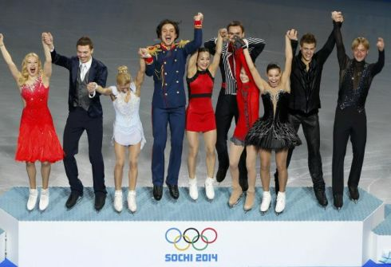
Первое золото России на Олимпиаде - в командном турнире фигуристов

Slide 3
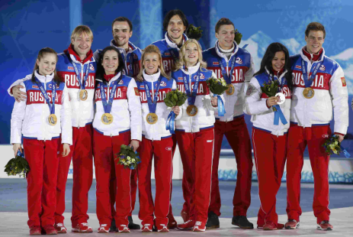
Дата: 9 февраля Вид спорта: фигурное катание
Сборная России по фигурному катанию завоевала золото в командном турнире олимпийского турнира, который проводился впервые на Олимпиадах. После восьми видов команда в составе Юлии Липницкой, Евгения Плющенко, дуэтов Татьяны Волосожар и Максима Транькова, Ксении Столбовой и Федора Климова, Екатерины Бобровой и Дмитрия Соловьева, Елены Ильиных и Никиты Кацалапова набрала 75 баллов. Второе место осталось за канадскими фигуристами – 65 баллов, третье – за сборной США с 60 набранными очками.
Победители: Евгений Плющенко, Юлия Липницкая, Елена Ильиных/Никита Кацалапов, Татьяна Волосожар/Максим Траньков, Ксения Столбова/Федор Климов, Екатерина Боброва/Дмитрий Соловьев (командный турнир)

Slide 4
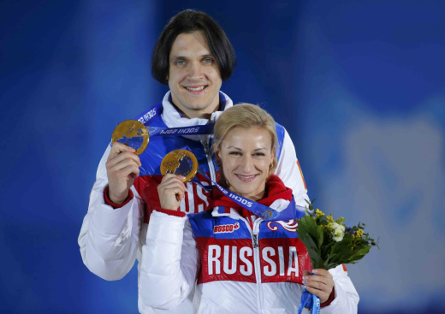
Дата: 12 февраля Вид спорта: фигурное катание
Татьяна Волосожар и Максим Траньков стали двукратными олимпийскими чемпионами в Сочи, выиграв турнир и в парном катании. С учетом короткой программы они набрали 236,86 балла (84,17 + 152,69). Еще одни представители России – Ксения Столбова и Федор Климов (218,68) – стали серебряными призерами Игр-2014.
Победители: Татьяна Волосожар и Максим Траньков (парное катание)

Slide 5
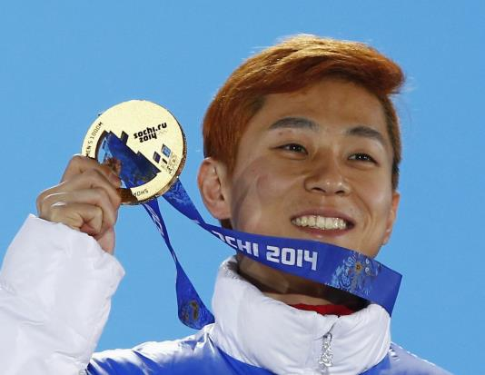
Дата: 15 февраля Вид спорта: шорт-трек
Россияне Виктор Ан и Владимир Григорьев стали чемпионом и вице-чемпионом Олимпийских игр в Сочи на дистанции 1000 метров. 10 февраля Ан завоевал бронзу на дистанции 1500 метров, ставшую первой в истории медалью для нашей страны в шорт-треке. В 2006 году на Олимпиаде в Турине он, выступая за Корею, стал чемпионом на дистанциях 1000, 1500 м, а также в эстафете 5000 м.
Победитель: Виктор Ан

Slide 6
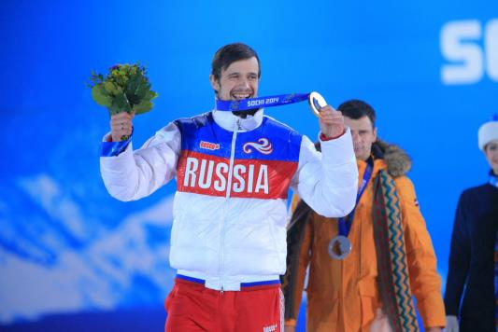
Дата: 15 февраля Вид спорта: скелетон
Скелетонист Александр Третьяков по итогам четырех заездов показал время 3 минуты 44,29 секунды, принесшее ему золотую медаль Игр. Серебро досталось латвийцу Мартинсу Дукурсу (3.45,10), бронза – американцу Мэттью Энтуана (3.47,26). Золото Третьякова стало первым для российских спортсменов в скелетоне на Олимпиадах: в Ванкувере Третьяков был третьим.
Победитель: Александр Третьяков

Slide 7
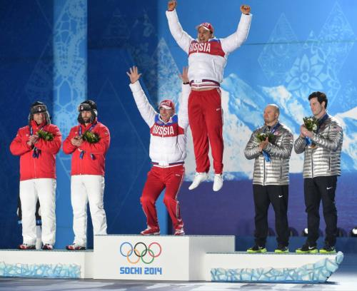
Дата: 17 февраля Вид спорта: бобслей
Российский экипаж в составе Александра Зубкова и Алексея Воеводы выиграл состязания двоек. Второе место заняла команда Швейцарии, бронза – у США. Еще одна российская команда – Александр Касьянов и Максим Белугин – стала четвертой, отстав от третьего места на 0,03 секунды.
Победители: Александр Зубков и Алексей Воевода (двойка)

Slide 8
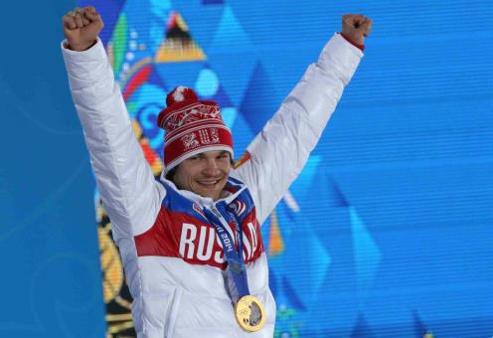
Дата: 19 февраля Вид спорта: сноуборд
Россиянин Вик Уайлд завоевал золото Олимпиады в Сочи в параллельном гигантском слаломе. В первом из двух финальных заездов он уступил Невину Гальмарини из Швейцарии 0,54 секунды, но во втором выиграл с запасом 2,14. Бронзовым призером Игр стал словенец Жан Кошир. Напомним, что в этот же день супруга Уайлда Алена Заварзина принесла России еще одну награду, завоевав бронзу в женских соревнованиях.
Победитель: Вик Уайлд

Slide 9
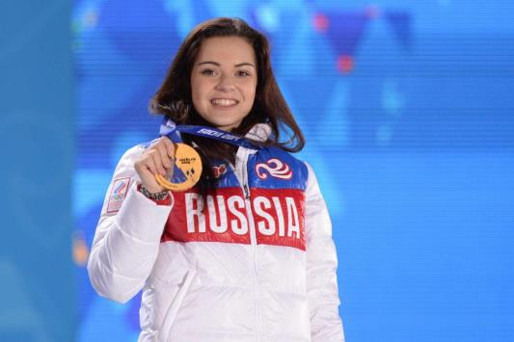
Дата: 20 февраля Вид спорта: фигурное катание
Россиянка Аделина Сотникова – олимпийская чемпионка Игр-2014 в Сочи: это первое в истории золото России в женском одиночном катании. Победительница набрала 224,59 балла. Второй стала чемпионка Ванкувера-2010 кореянка Юна Ким. Третьей – итальянка Каролина Костнер. Еще одна представительница России, олимпийская чемпионка Сочи-2014 в командных соревнованиях Юлия Липницкая – пятая.
Победитель: Аделина Сотникова

Slide 10
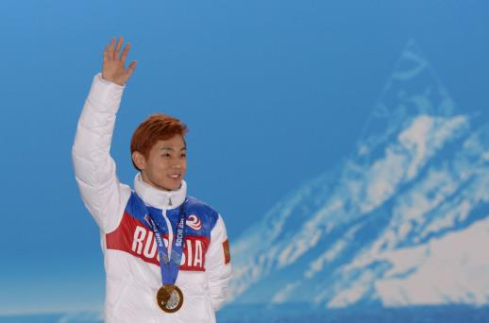
Дата: 21 февраля Вид спорта: шорт-трек
Россиянин Виктор Ан выиграл золотую медаль Олимпиады-2014 в Сочи на дистанции 500 м. 15 февраля он одержал победу в олимпийском финале на дистанции 1000 метров. Таким образом, Ан стал пятикратным олимпийским чемпионом – первым в истории шорт-трека. Он выиграл все четыре дисциплины – 500 м, 1000 м, 1500 м и эстафету 5000 м. На двух первых дистанциях – в Сочи за Россию, на трех последних – с Кореей в Турине-2006.
Победитель: Виктор Ан

Slide 11
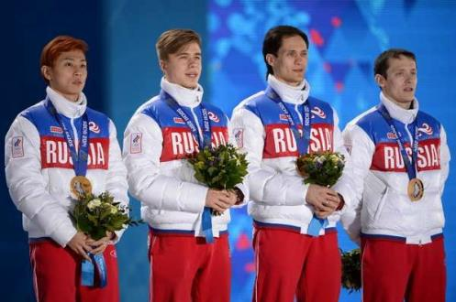
Дата: 21 февраля Вид спорта: шорт-трек
Сборная России (Виктор Ан, Семен Елистратов, Владимир Григорьев, Руслан Захаров) выиграла золотую медаль в эстафете на 5000 м на Олимпиаде-2014 в Сочи с олимпийским рекордом. Виктор Ан стал шестикратным олимпийским чемпионом в шорт-треке. Отметим, что он уже на второй Олимпиаде выигрывает медали во всех четырех дисциплинах: в Турине-2006 в составе сборной Кореи у него было 3 золота (1000 м, 1500 м, эстафета) и 1 бронза (500 м). В Сочи у него также 3 золота (500 м, 1000 м, эстафета) и 1 бронза (1500 м). Кроме того, Ан догнал знаменитого американца Аполо Антона Оно по количеству олимпийских медалей – по 8.
Победители: Виктор Ан, Семен Елистратов, Владимир Григорьев, Руслан Захаров (эстафета)

Slide 12
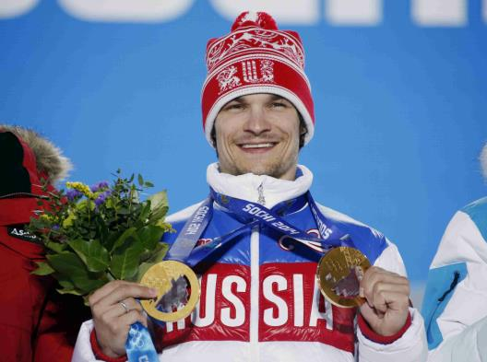
Дата: 22 февраля Вид спорта: сноуборд
Россиянин Вик Уайлд завоевал золото Олимпиады в Сочи в параллельном слаломе. В первом из двух финальных заездов он выиграл у словенца Жана Кошира 0,12 секунды, а во втором удержал это преимущество. Бронзовым призером Игр стал австриец Беньямин Карл. Это золото стало для Уайлда вторым в Сочи.
Победитель: Вик Уайлд

Slide 13
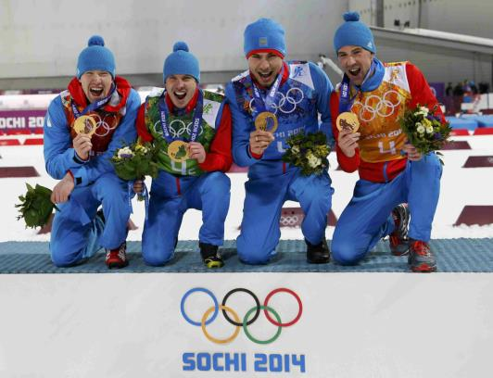
Дата: 22 февраля Вид спорта: биатлон
Российская четверка выиграла эстафету 4x7,5 км. Это первое золото для отечественных биатлонистов-мужчин в эстафетной гонке после Олимпиады 1988 года.
Победитель: Алексей Волков, Евгений Устюгов, Дмитрий Малышко, Антон Шипулин (эстафета)

Slide 14
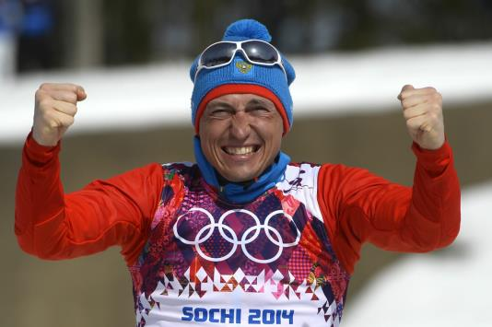
Дата: 23 февраля Вид спорта: лыжные гонки
Российские лыжники триумфально завершили мужской лыжный масс-старт на 50 км, заняв весь пьедестал почета. Олимпийским чемпионом стал Александр Легков – его время 1:46.55,2. Серебро завоевал Максим Вылегжанин, бронзу – Илья Черноусов. Таким образом, у России стало 12 золотых медалей, что обеспечило ей досрочную победу в общекомандном медальном зачете на домашних Олимпийских играх в Сочи.
Победитель: Александр Легков

Slide 15
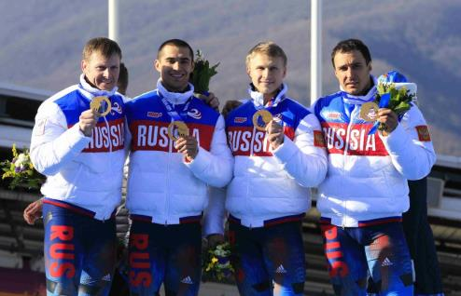
Дата: 23 февраля Вид спорта: бобслей
Экипаж Александра Зубкова в составе Алексея Негодайло, Дмитрия Труненкова и Алексея Воеводы выиграл золотые медали Олимпиады в Сочи в соревновании четверок. Для Зубкова и Воеводы это уже второе золото Игр-2014 – ранее они выиграли состязания двоек. Второе место в турнире четверок заняла Латвия, бронза – у США. Экипаж Александра Касьянова стал четвертым, уступив третьему месту 0,03 секунды. Бобслеисты принесли России 13-е золото и помогли упрочить лидерство в общекомандном зачете как по количеству медалей высшей пробы, так и по общему числу. Россия повторила рекорд сборной СССР 1976 года в Инсбруке по количеству золотых медалей. Общее количество медалей сейчас достигло 33-х: 13 золотых, 11 серебряных и 9 бронзовых.
Победители: Александр Зубков, Алексей Негодайло, Дмитрий Труненков, Алексей Воевода (четверка)

Slide 16
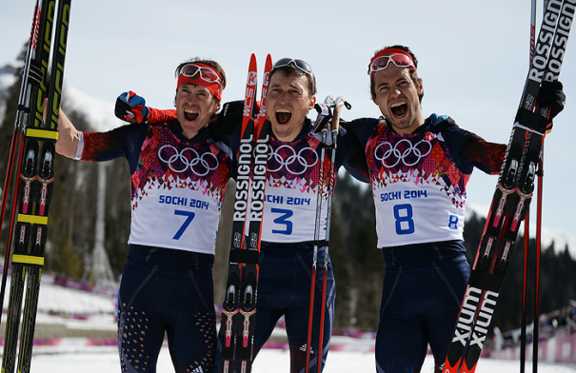
Сборная России стала победителем медального зачета Олимпиады в Сочи
Российские лыжники заняли весь пьедестал на дистанции 50 км и обеспечили своей команде первое место в общем зачете Игр

